Slide 1
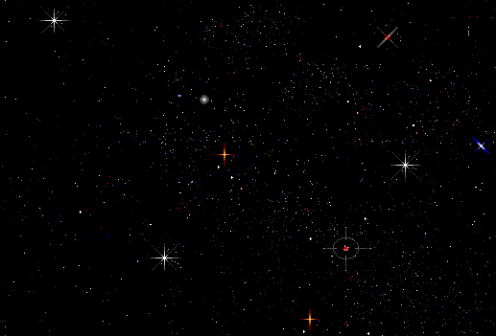
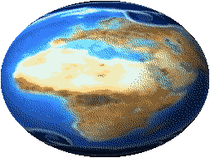
Hádanky z vesmíru
Rätsel des Universums
www.Bustlife.sk

Slide 2
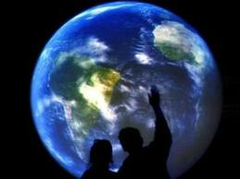
Krásna je to planéta,
do modrej je odetá.
Miliónom malých detí
slnko na nej stále svieti.
Čo je to?
/Zem/

Slide 3
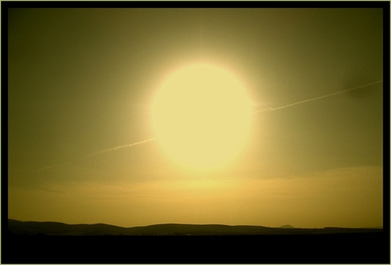
Posiela nám teplé lúče
celé leto do náruče.
Lenivé je v zime trošku,
studenú mám preto nôžku.
Čo je to?
/ slnko/

Slide 4
Raz je guľa, raz je rožtek,
nemá oči, nemá noštek.
Neprezradím ani vám,
kto je tento čudný pán.
Čo je to?
/ mesiac /

Slide 5
Milióny sú ich tam,
ja však jednu svoju mám.
Maličká je maličká,
žmurká na mňa z nebíčka.
Čo je to?
/ hviezda /

Slide 6
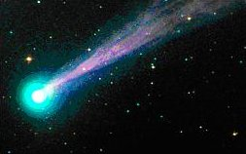
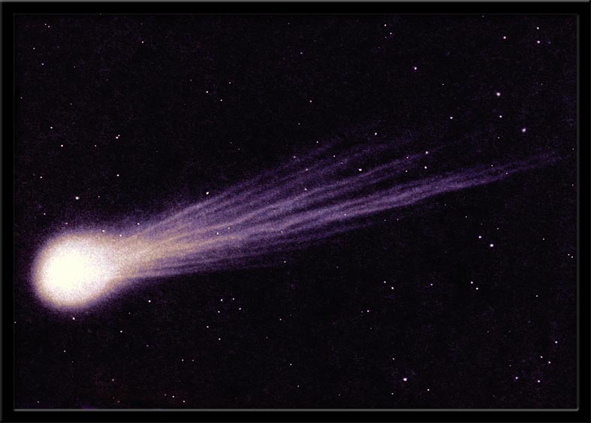
Veľká je to parádnica,
od pýchy jej horia líca.
Preletí a chvostom máva,
vie, že na ňu čaká sláva.
Čo je to?
/ kométa /

Slide 7
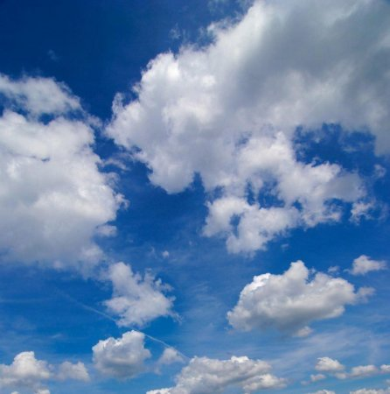
Keď sa otec smeje, matka slzy leje, panna dcéra v také časy sedmorakej krásy pásy oblieka si.
/ dúha/

Slide 8
Mond und Sterne am Nachthimmel
Pole neorané, stádo nesčítané a pastier rožkatý.
/mesiac a hviezdy na nočnej oblohe/

Slide 9
V pekný deň nám z neba svieti, v lete teší všetky deti. Jeho lúče krásne hrejú, kvietky sa už naňho smejú.
/slnko /

Slide 10
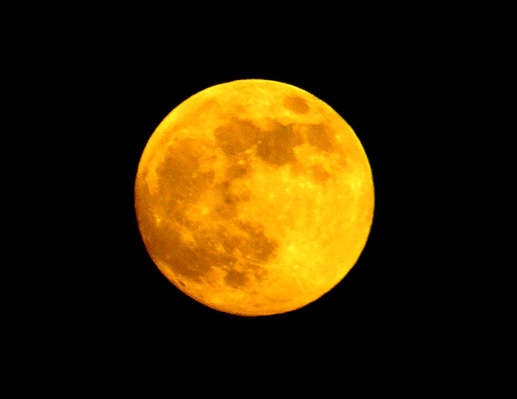
Nože, deti, uhádnite, čo to svieti, keď vy spíte. Čo je to za dukát zlatý, ktorý cez deň svetlo stratí?
/mesiac/

Slide 11
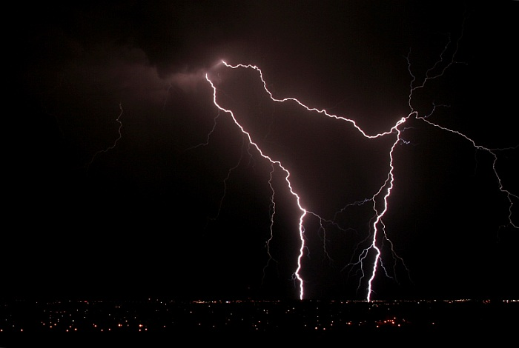
Najprv sa hádala, potom celú noc plakala.
/búrka/

Slide 12
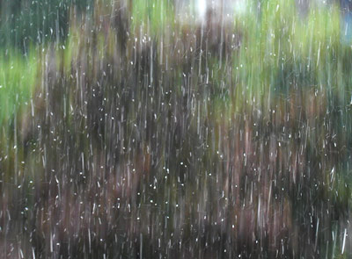
Chmúrne chmáry letia svetom, hnané často silným vetrom. Musíme si obliecť plášť, lebo bude padať …
/dážď/

Slide 13
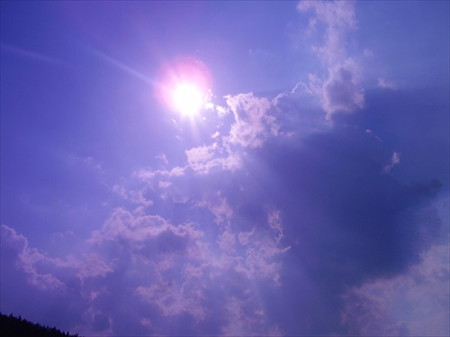
Aký modrý klobúk celý svet prikryje?
/nebo/

Slide 14
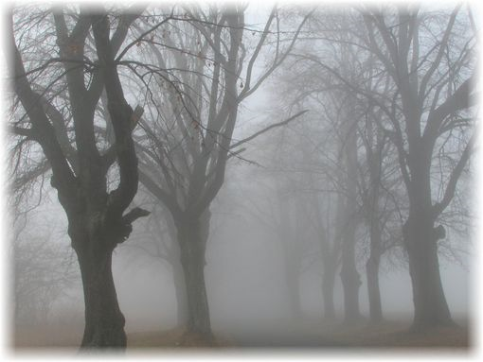
Sedí pani v údolí, z fajky sa jej kúdolí.
/hmla /

Slide 15
ĎAKUJEM ZA POZORNOSŤ
Použité zdroje
www.beruska8.cz
www.gify.nou.cz
www.google.com

